Slide 1

AfriTalent
Valoriser les talents créatifs africains à travers le numérique
Plateforme digitale dédiée à la mise en lumière des artistes, photographes et créateurs africains.
-Présenté par : Sokhna Maimouna Boye
-Classe: Réseaux Télécommunications
-Date : 03 Juillet 2026

Slide 2
Présentation du projet
Choix de Design & Identité Visuelle
Architecture & Arborescence du projet
Réalisation technique( JS,Boostrap, CSS)
GitHub
Difficultés rencontrées et solutions
Ressources et documentation utilisées
Démonstration live du site
Conclusion et perspectives d'amélioration

Slide 3
1-Présentation du projet : contexte, objectif, public cible
Le Contexte
Croissance explosive du marché du freelance tech en Afrique.
Besoin d'une plateforme moderne, fiable et rapide pour connecter les profils.
L'Objectif du site vitrine
Concevoir une application de 5 pages pour présenter les services d‘ AfriTalent.
Optimiser l'expérience utilisateur pour maximiser les inscriptions.
Public Cible
Freelances : Développeurs, designers, marketing, experts data & cloud.
Entreprises : Startups et PME à la recherche d'expertises tech locales.

Slide 4
2-Choix de design
Typographie (Google Fonts)
Titres :Inter',sans-serif
Corps de texte : 'Plus Jakarta Sans', sans-serif

Slide 5
Typographie (Google Fonts)
Titres :Inter', sans-serif (Expressive et impactante Parfaite pour capter l’attention sur les titres)
Corps de texte : 'Plus Jakarta Sans', sans-serif (Elle offre une lisibilité supérieur sur les long blocs de texte grâce à son œil ouvert et son espacement généreux)
Le design du site s’inspire de sites web modernes et professionnels. Nous avons choisi un style minimaliste avec des couleurs simples afin de faciliter la lecture et l’expérience utilisateur.
L’objectif était de créer une interface claire, responsive et agréable à utiliser sur ordinateur et mobile

Slide 6
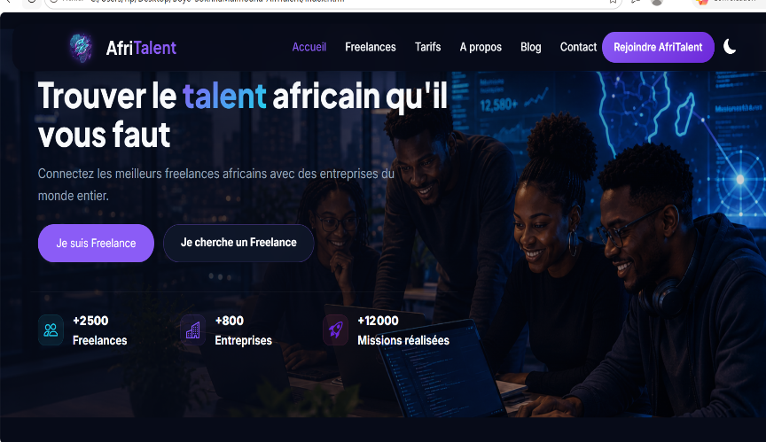
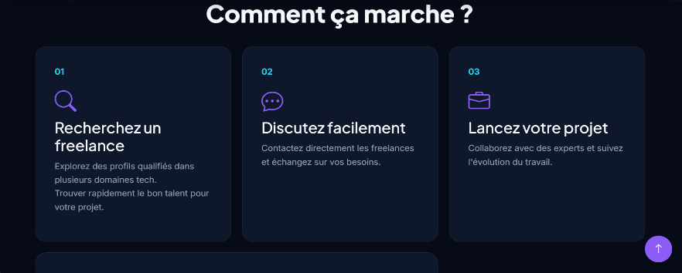
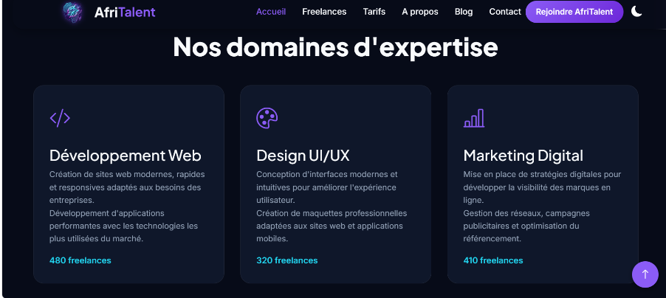
3-Architecture: Arborescence , Captures des pages
Boye-SokhnaMaimouna-AfriTalent/
index.html
freelances.html
tarifs.html
about.html
contact.html
Css/
style.css
Js/
main.js

Slide 7
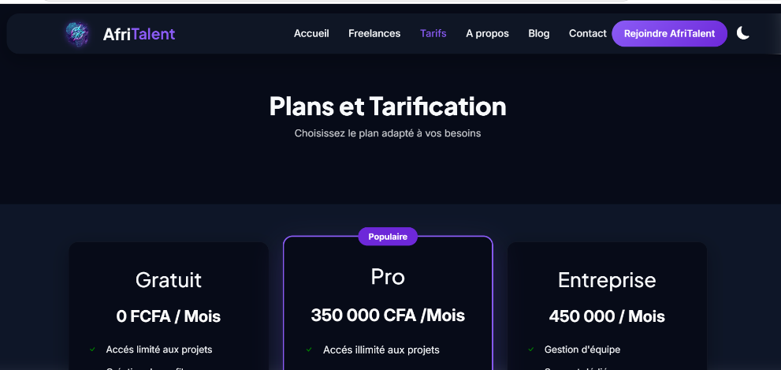
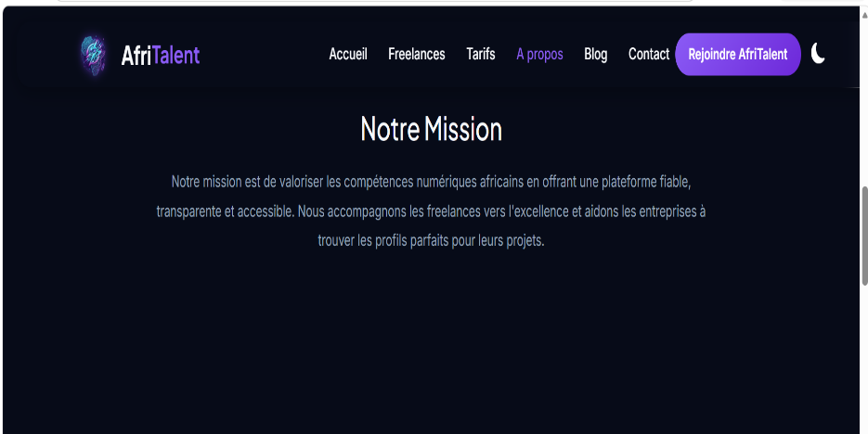
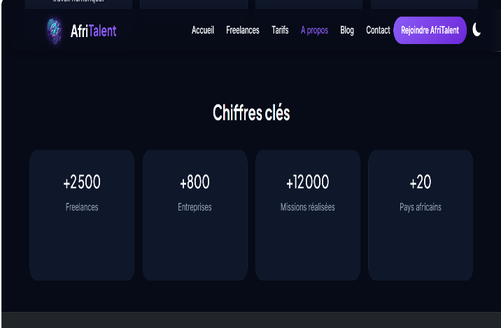
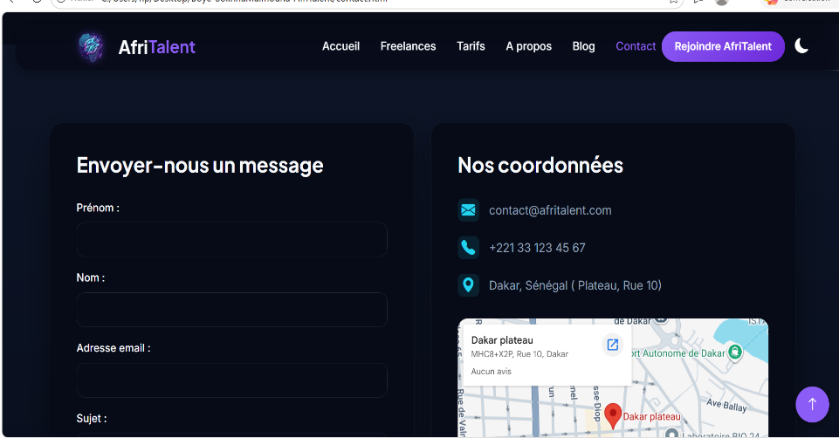
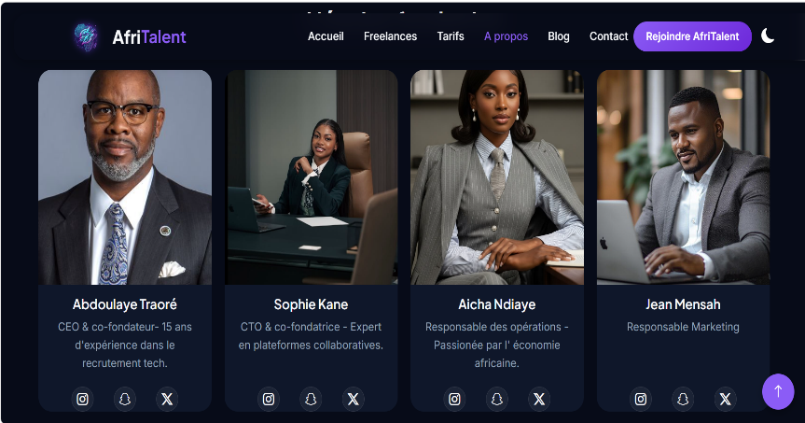
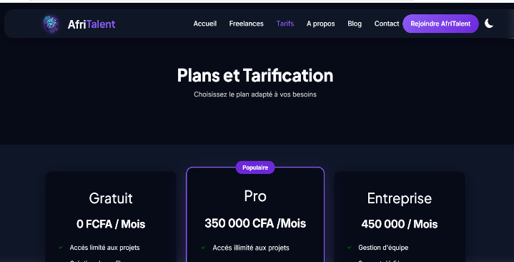

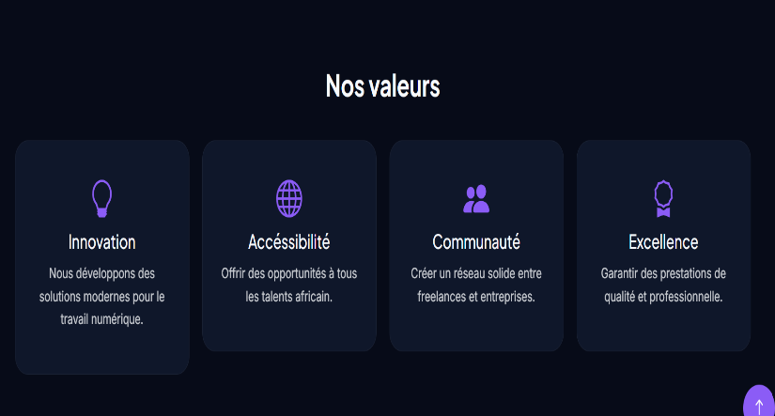
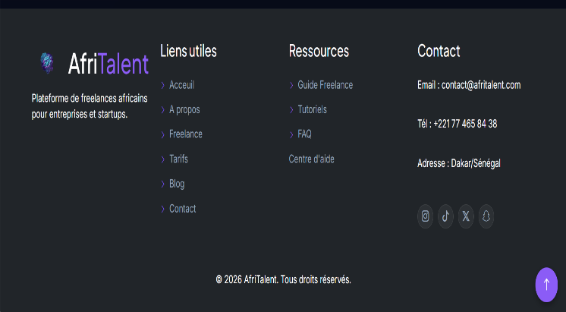

Slide 8
4-Points techniques : JS (extraits de code + logique), Bootstrap (composants utilisés), CSS avancé
if (themeToggle){
updateIcon();
themeToggle.addEventListener("click", () => {
document.body.classList.toggle("light-mode");
if ( document.body.classList.contains("light-mode")){
localStorage.setItem("theme", "light");
}else{
localStorage.setItem("theme", "dark");
}
updateIcon();
});
}
----Lorsque l’utilisateur clique sur le bouton , la classe light-mode est ajoutée ou retirée .Ensuite, une condition if vérifie quel thème est actif. Le thème choisi est ensuite enregistrer dans localStorage pour qu’il soit conservé même si la page est rechargée. Enfin , la fonction update ( ) met à jour l’icone du bouton pour qu’elle corresponde au thème sélectionné.

Slide 9
Le CSS est utilisé pour personnaliser le design du site et améliorer l’expérience utilisateur.
Fonctionnalités CSS :
Media queries pour le responsive design
Flexbox pour l’alignement des éléments
Effets au survol (hover)
Styles du thème clair/sombre
Bootstrap a été utilisé pour faciliter la mise en page du site. Il permet de créer une interface responsive rapidement grâce à son système de grille et ses composants.
Utilisations :
Navbar (menu de navigation)
Grille (layout responsive)
Boutons stylisés
Cartes (cards)

Slide 10
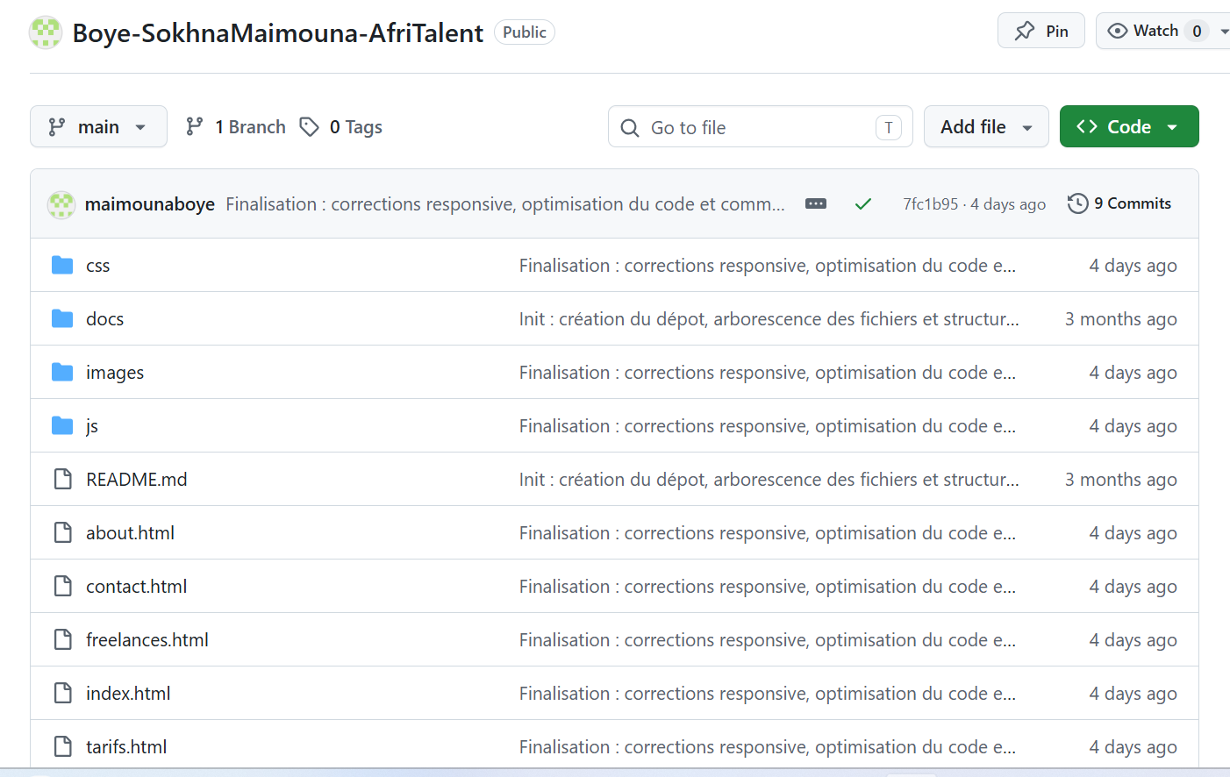
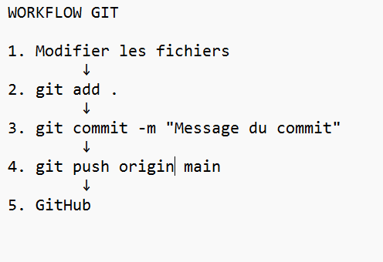
5-GitHub : historique des commits, workflow Git, lien GitHub Pages
GITHUB PAGES
Le projet es t hébergé en ligne pour une démonstration directe .L’URL publique permet l’accés instantannée au site fonctionnel : https://maimounaboye.github.io/Boye-SokhnaMaimouna-AfriTalent//

Slide 11
6-Difficultés rencontrées et solutions
Solutions
Difficultés
CAS1:Rendre les éléments du site modernes avec des effets de transparence et des contrastes (comme un menu sombre) tout en gardant le texte bien lisible.
Solution1:Utilisation ciblée de propriété CSS spécifiques(comme opacités) et des tests de couleurs pour que le rendu reste propre et professionnel.
CAS2 : Certaines modifications CSS personnalisées ne s'appliquaient pas sur le site parce que le style de base de Bootstrap prenait le dessus
Solution2:Utilisation de sélecteurs CSS plus précis dans mon fichier pour forcer mes propres styles à écraser ceux Bootstrap sans casser la structure.

Slide 12


7-Ressources et documentation utilisées
Bootstrap 5
Pour la structure Grid System et les composants interactifs (Navbar, Modals)
MDN Web Docs
Référence principale pour la syntaxe JavaScript et les propriétés CSS avancées
Google Fonts
Intégration de la police "Urbanist" pour l'aspect moderne et épuré

Slide 13

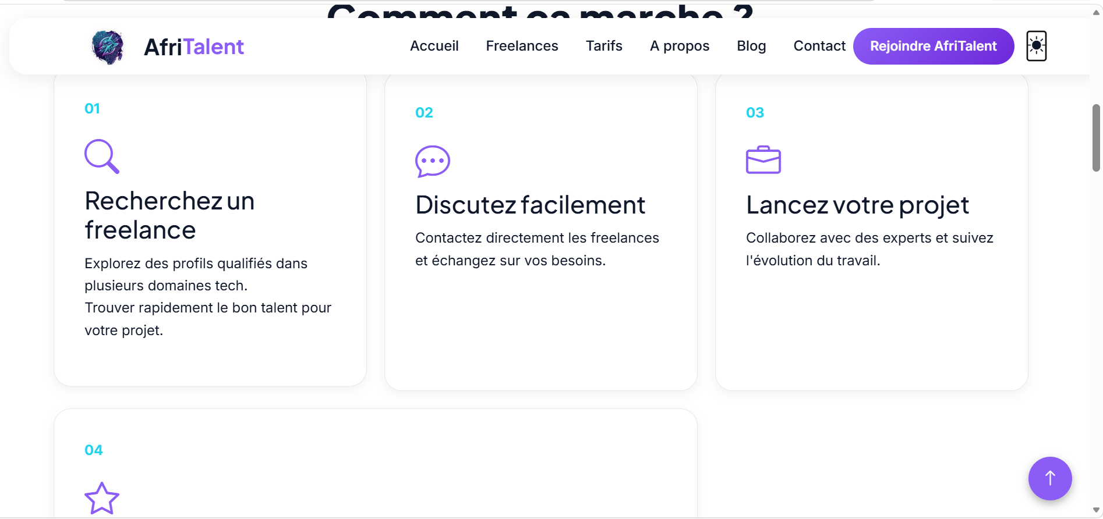
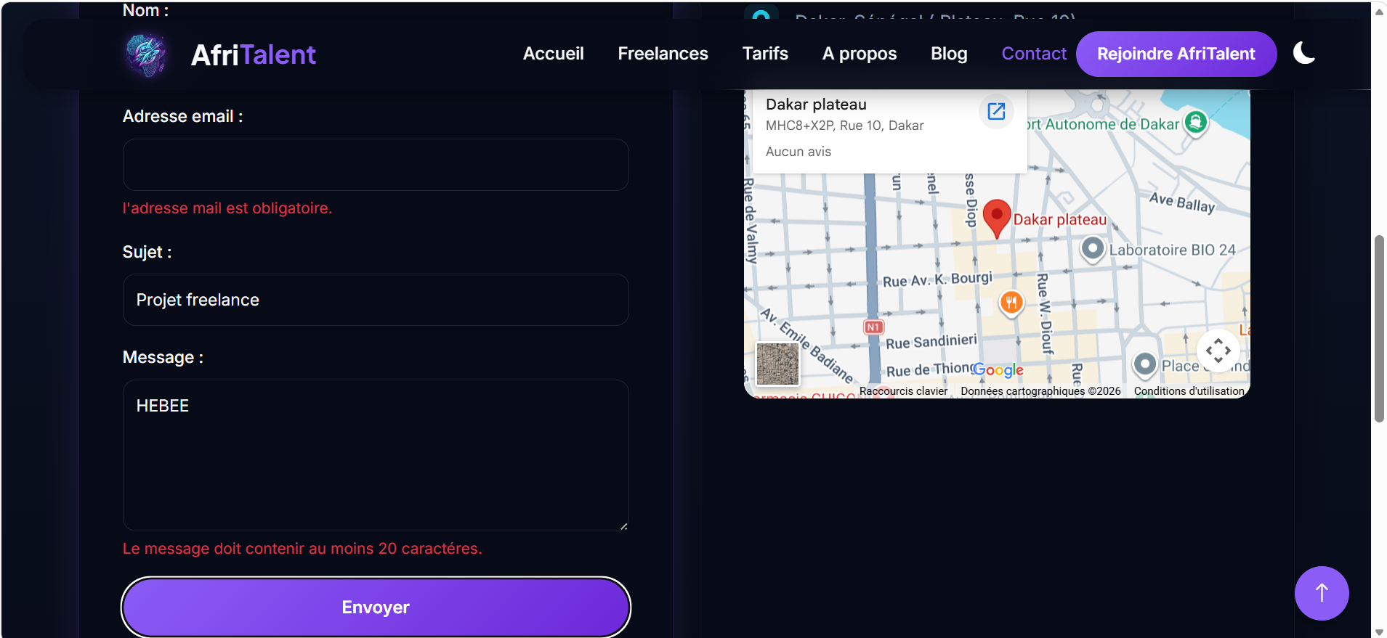
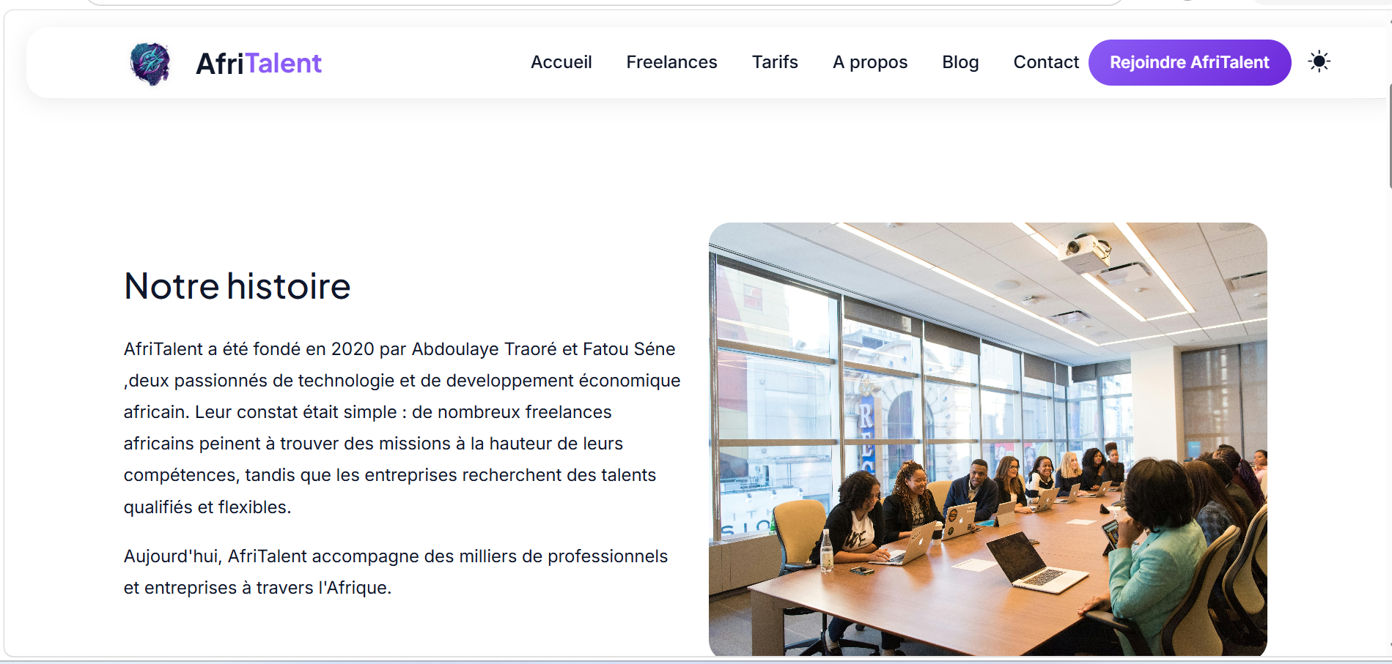
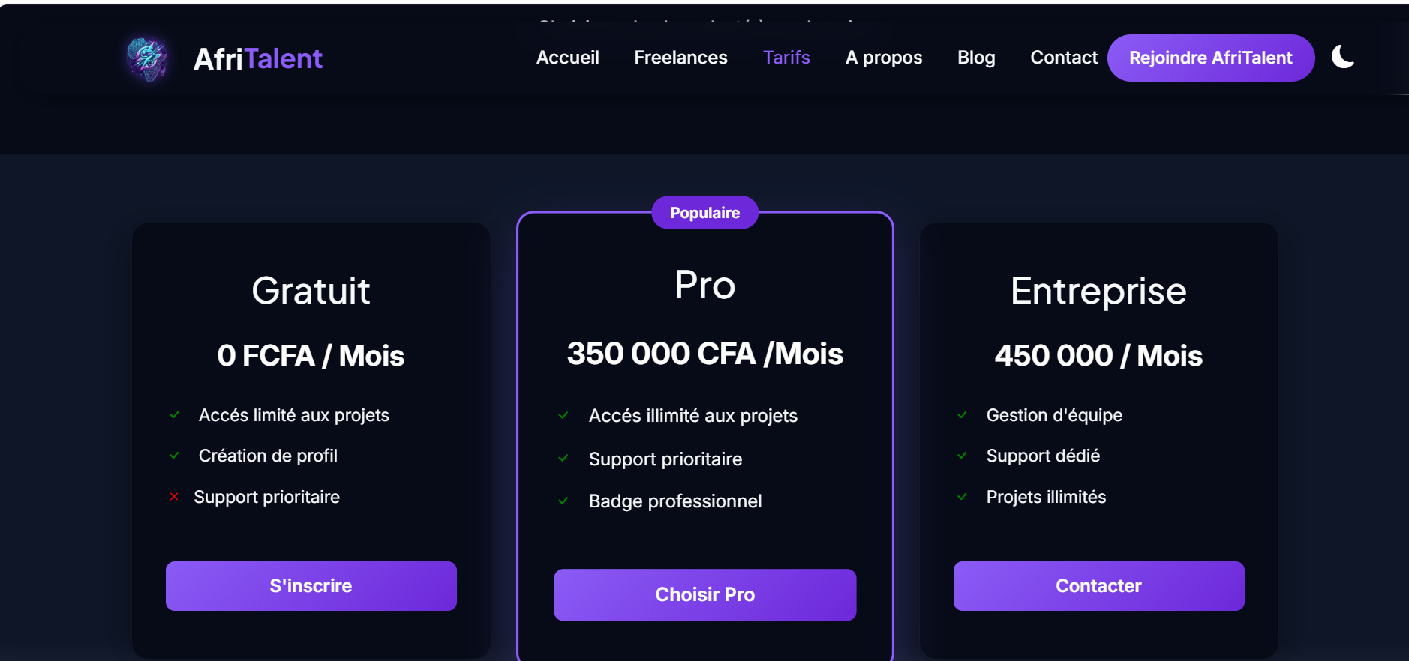
8-Démonstration live du site
Le lien du site :
https://maimounaboye.github.io/Boye-SokhnaMaimouna-AfriTalent/

Slide 14
9-Conclusion et perspectives d'amélioration
En conclusion, ce projet m'a permis de développer une méthodologie de travail beaucoup plus rigoureuse. Face aux obstacles techniques et d'organisation, j'ai appris à analyser précisément les erreurs et à structurer mon code de manière propre. Ce travail m'a donné une meilleure maîtrise des technologies front-end et de l'intégration des frameworks.

Slide 15
Perspectives d'amélioration
Automatisation des tâches : Approfondir l'utilisation d'outils numériques et de scripts pour générer des documents ou gérer les données plus rapidement et sans erreur.
Optimisation et nettoyage du code : Continuer à structurer le code en supprimant les lignes redondantes pour rendre le projet encore plus léger et facile à maintenir

